Slide 1
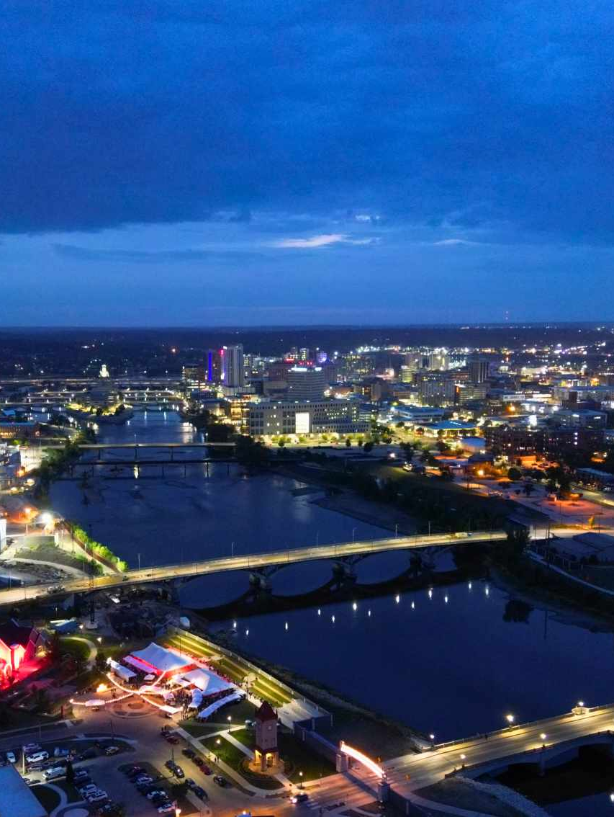
Národné české a slovenské múzeum a knižnica, Cedar Rapids, USA Súčasnosť a výzvy týkajúce sa hmotného kultúrneho dedičstva Slovákov v Spojených štátoch – prípadová štúdia Dalibor Mikuláš, PhD. Vice President & COO SLOVÁCI V ZAHRANIČÍ: SÚČASNOSŤ, TRENDY A PERSPEKTÍVY VÝSKUMU KRAJANSKEJ PROBLEMATIKY 25. a 26. september 2025
ORGANIZÁTORI:
Úrad pre Slovákov žijúcich v zahraničí
a
Univerzita sv. Cyrila a Metoda v Trnave

Slide 2
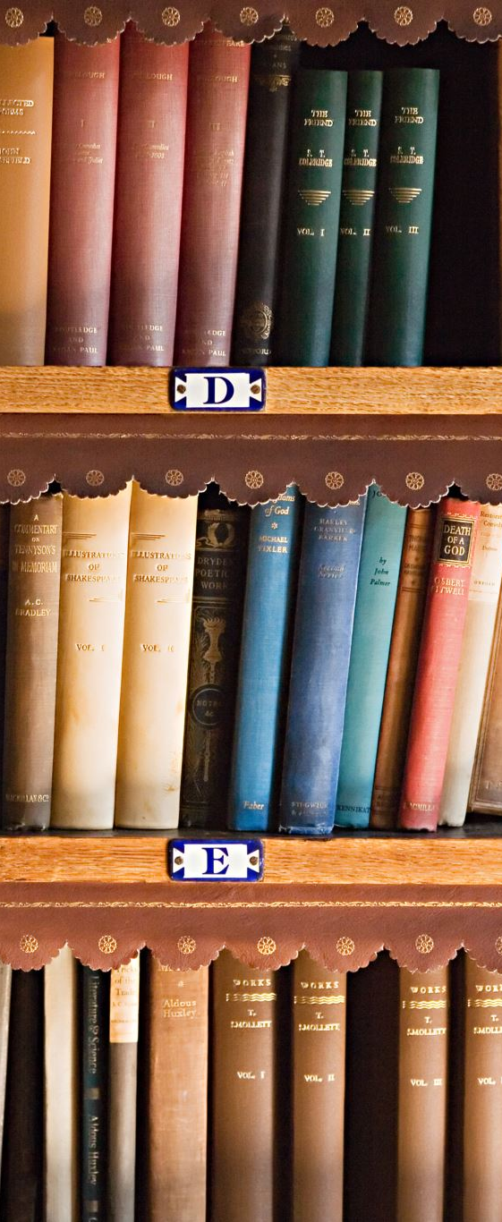
Národné české a slovenské múzeum a knižnica v Cedar Rapids
Základy NCSML v Cedar Rapids v štáte Iowa siahajú do roku 1974.
Kongres USA (Congressional Record zo 7. júla 1992) oficiálne uznal Národné české a slovenské múzeum a knižnicu v Cedar Rapids za národnú inštitúciu v krajine. V tom čase zbierky a aktivity múzea a knižnice už presahovali možnosti a kapacity pôvodnej budovy s rozlohou 2200 štvorcových stôp.
28. októbra 1993 sa položil základný kameň pre novú budovu s rozlohou 16 000 štvorcových stôp.
21. októbra 1995, novopostavenú budovu NCSML slávnostne odhalili prezident USA Bill Clinton, prezident ČR Václav Havel a prezident SR Michal Kováč, čím zdôraznili medzinárodný význam podujatia a medzinárodný význam NCSML.

Slide 3
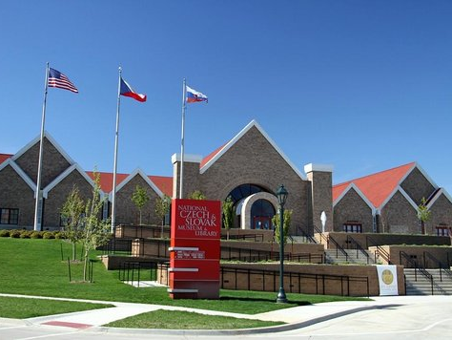
Národné české a slovenské múzeum a knižnica v Cedar Rapids
Národné české a slovenské múzeum a knižnica v Cedar Rapids slávnostne otvorilo nové a rozšírené priestory NCSML 14. a 15. júla 2012.

Slide 4

Národné české a slovenské múzeum a knižnica v Cedar Rapids
NCSML je národným lídrom pre zachovanie českej a slovenskej kultúry a dedičstva v USA, je dlhodobo relevantné pre komunitu v Cedar Rapids, širšie komunity v Iowe, v Spojených štátoch amerických i vo svete, rozširuje svoje priestory pre exponáty, verejné program, predstavenia, výskum v knižnici a archívnych zbierkach i aktivity celoživotného vzdelávania.
NCSML knižnica pokračuje vo svojej odbornej expertíze v dokumentovaní slovenského kultúrneho dedičstva prostredníctvom katalogizovaných tlačových a archívnych zdrojov, výskumných a konzultačných služieb i cielených odporúčaní

Slide 5
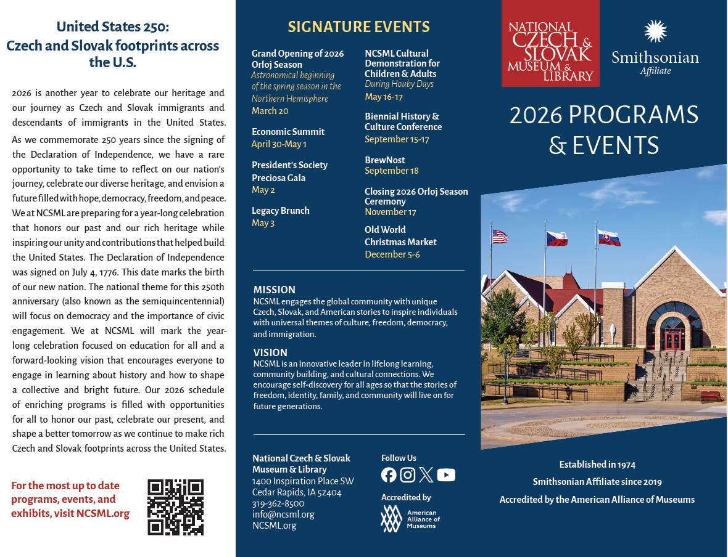

Slide 6
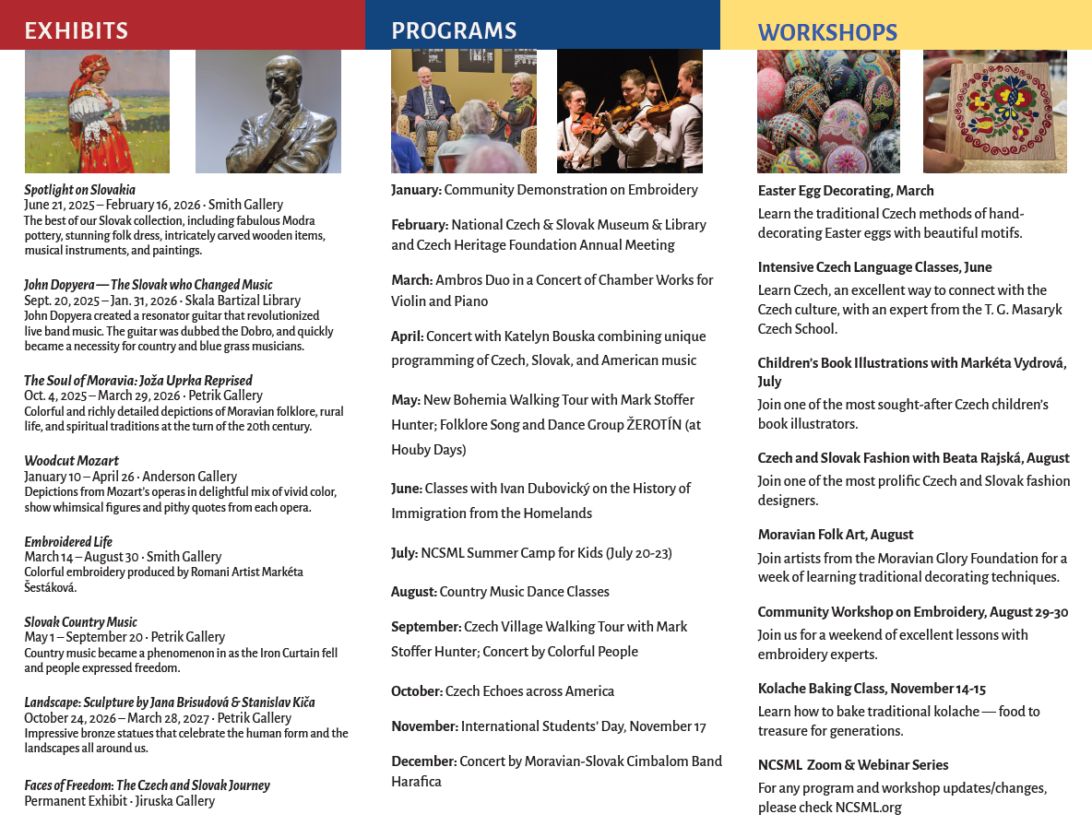

Slide 7
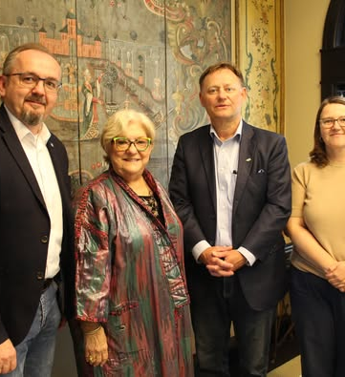
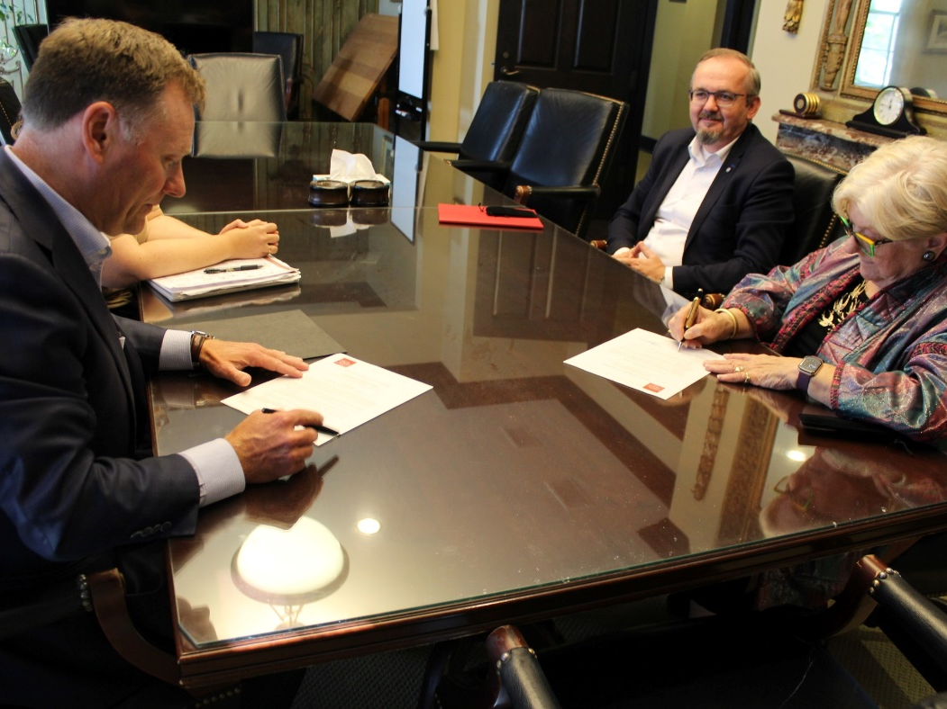
NCSML signed an extension of the agreement with Coe College to continue facilitating our educational and research collaboration
Národné české a slovenské múzeum a knižnica v Cedar Rapids
a
Univerzity

Slide 8
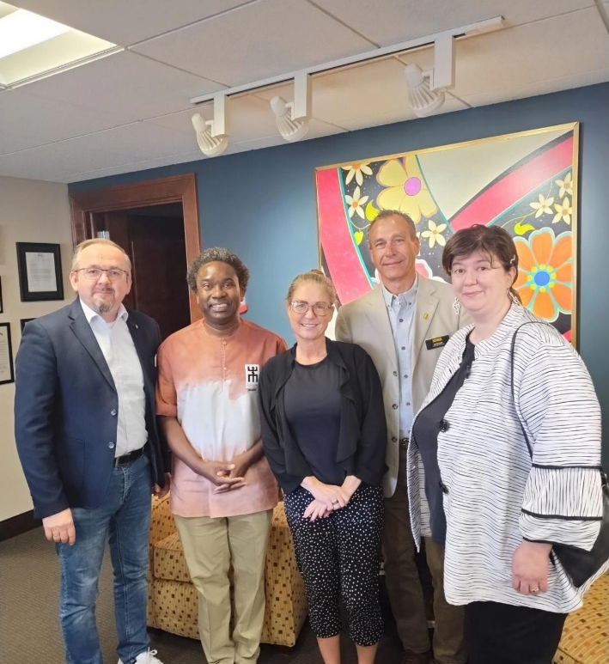
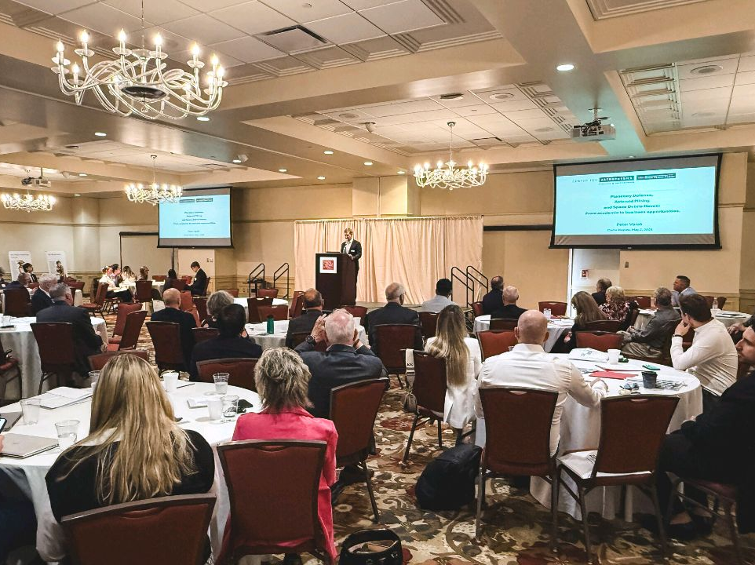
Collaboration with THE University of Iowa David Ernst, Executive Director, Strategic Partnerships, Alexandra Nica, Director of Undergraduate Studies and Dimy Doresca, Executive Director, Institute for International Business Florida International University
Národné české a slovenské múzeum a knižnica v Cedar Rapids
a
Univerzity

Slide 9
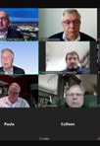
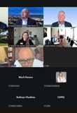
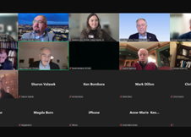
2025 NCSML Voices from the Homelands WebinarS https://ncsml.org/event/october-2025-webinar/

Slide 10
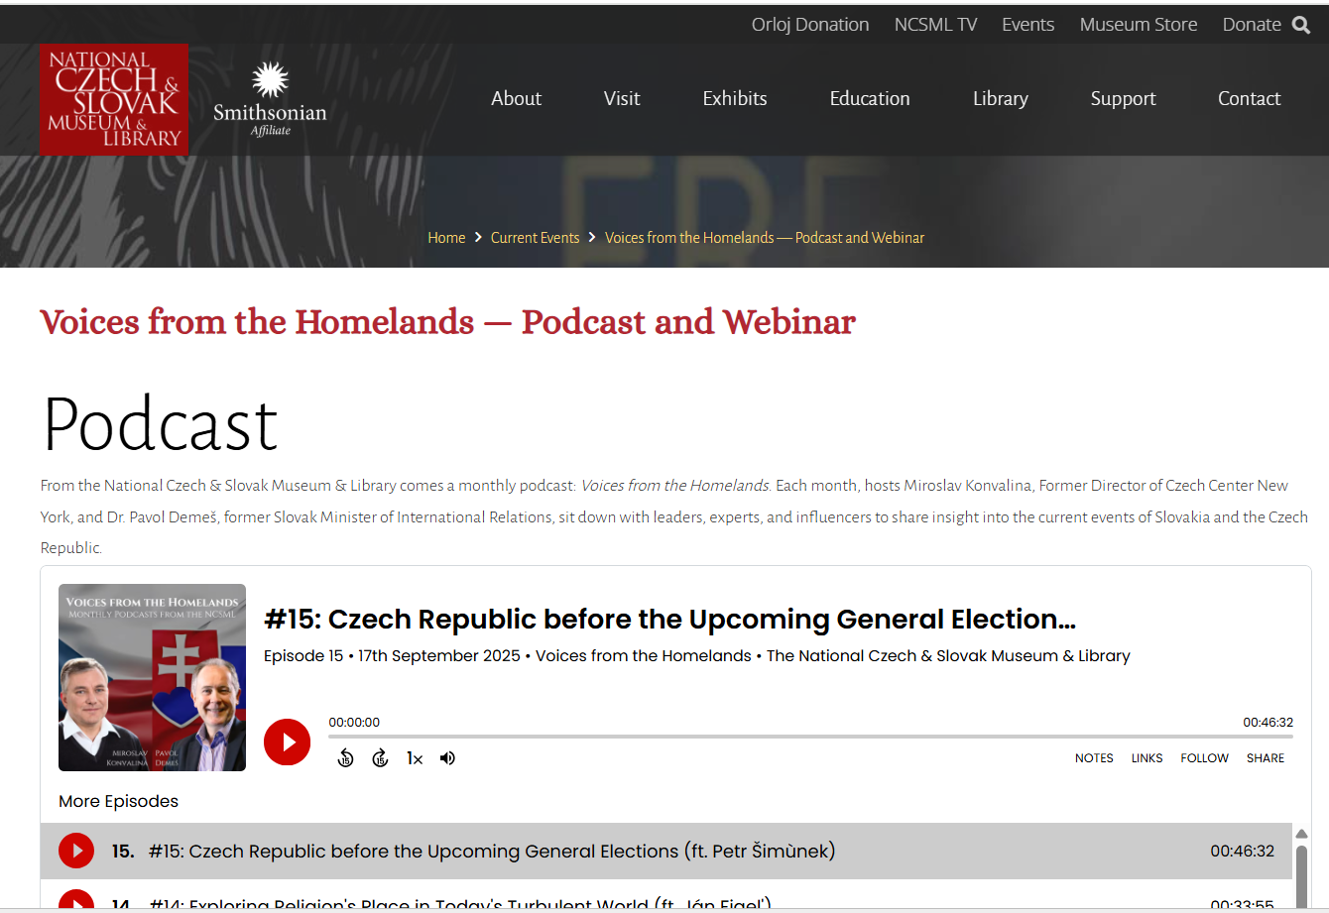
2025 NCSML Voices from the Homelands — Podcasts NCSMLTV, Apple Podcasts, Spotify, Amazon Music

Slide 11
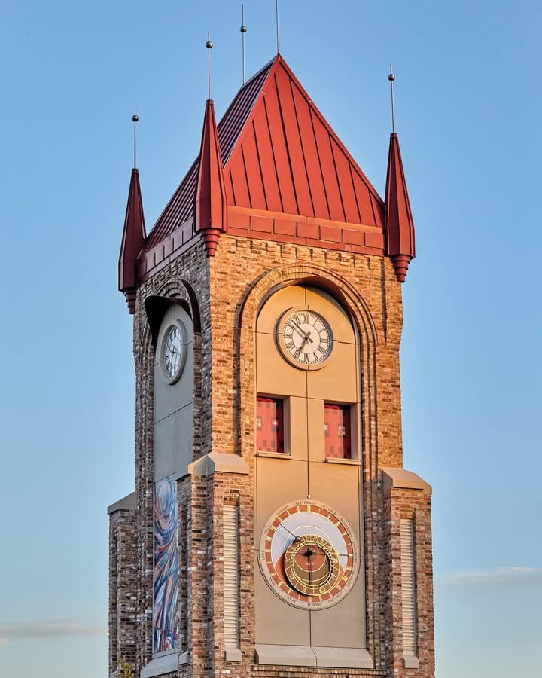
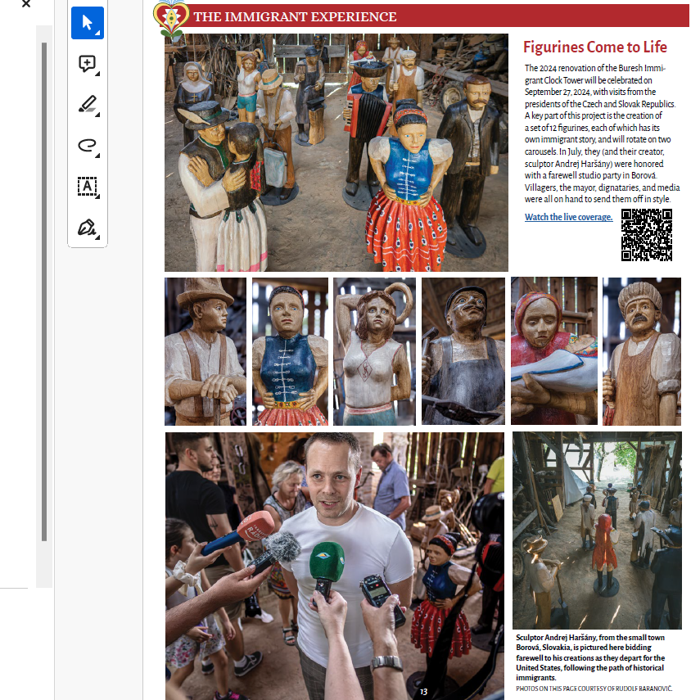
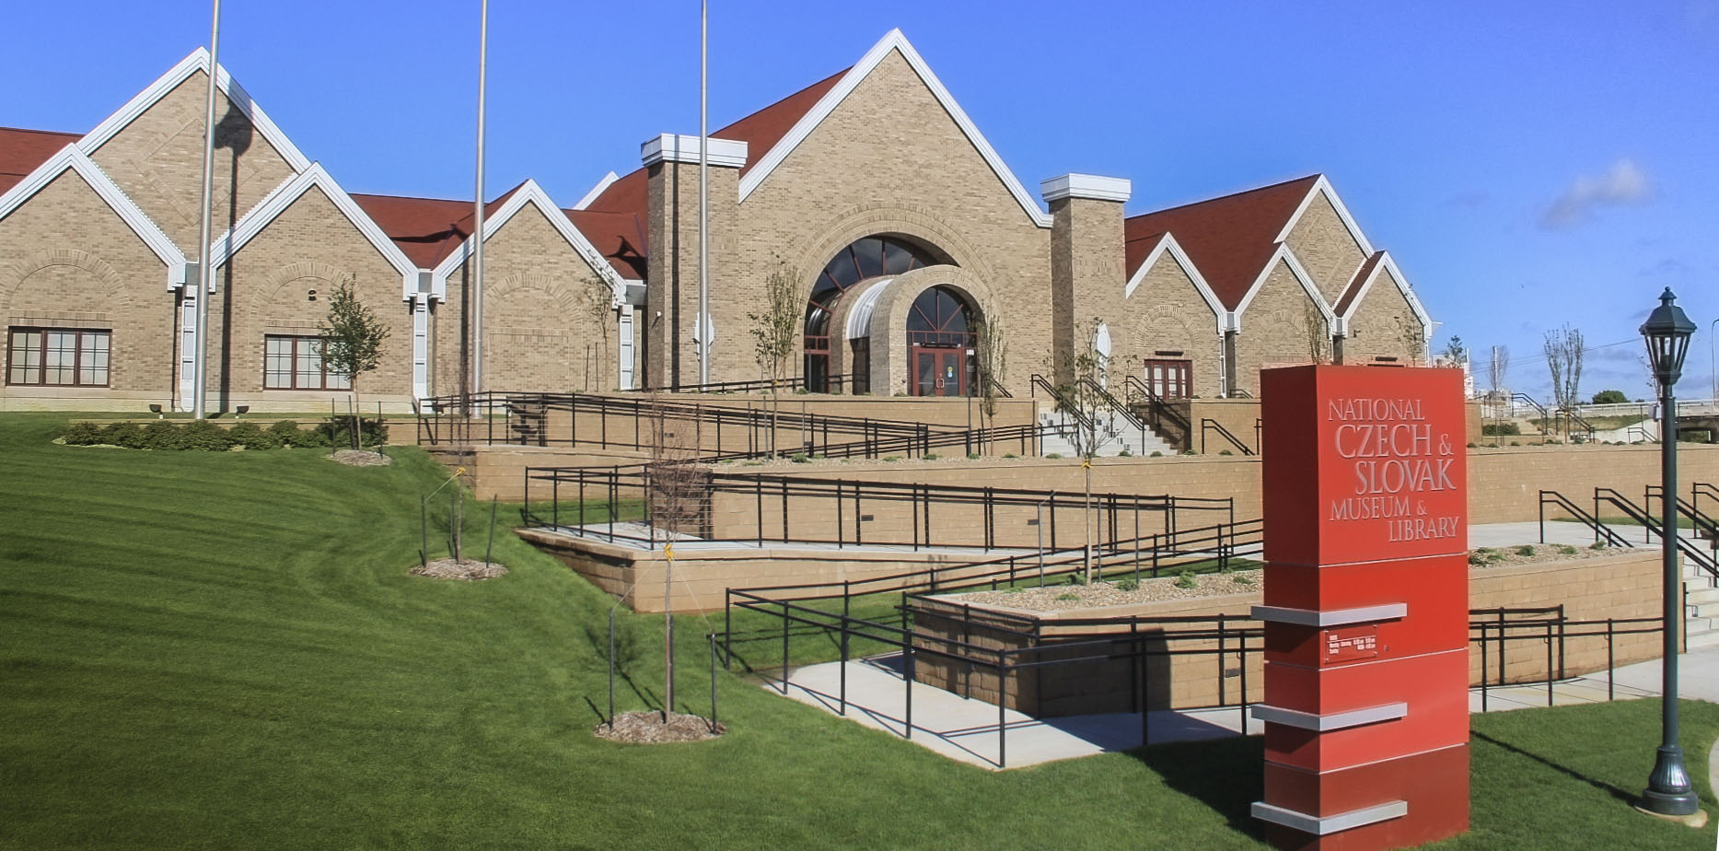

Slide 12

Národné české a slovenské múzeum a knižnica v Cedar Rapids
MEDZI MNOHÝMI PROJEKTMI NCSML je aj projekt nahrávania a dokumentovania spomienok českých a slovenských Američanov Recording Voices & Documenting Memories of Czech & Slovak Americans.
Projekt zachytil a zachoval príbehy vybraných Čechov a Slovákov, ktorí počas studenej vojny opustili svoju vlasť a usadili sa v New Yorku, Washingtone, Clevelande, Chicagu a San Francisco Bay Area. Projekt NCSML zaznamenal aj príbehy prisťahovalcov, ktorí prišli do Spojených štátov po páde komunizmu v roku 1989.
https://ncsml.omeka.net/oralhistories

Slide 13
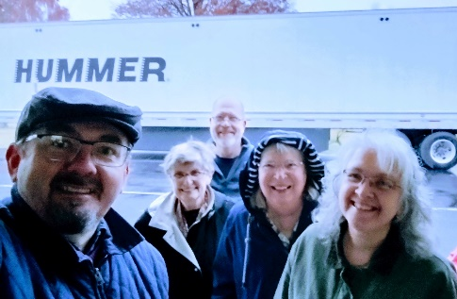
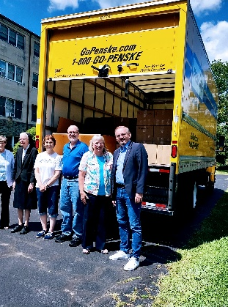
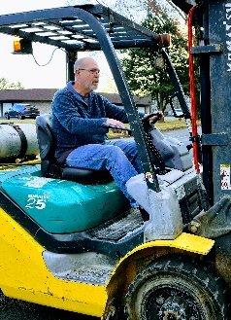
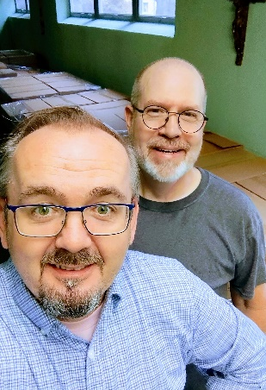
Jankola Library Acquision 2023-2024
Stefan Furdek Special Collection (Part I) December 2023
Matthew Jankola Library Collection (Part II) August 2024
Miscellaneous Collection (Part III) November 2024

Slide 14
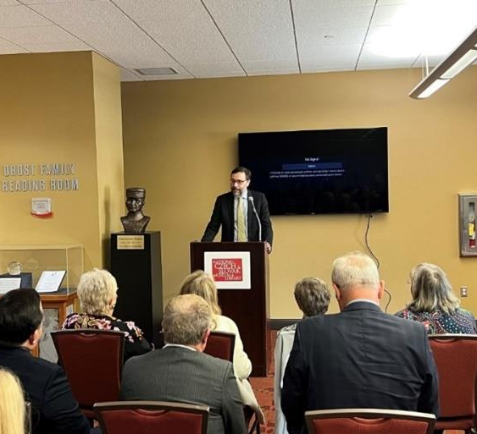
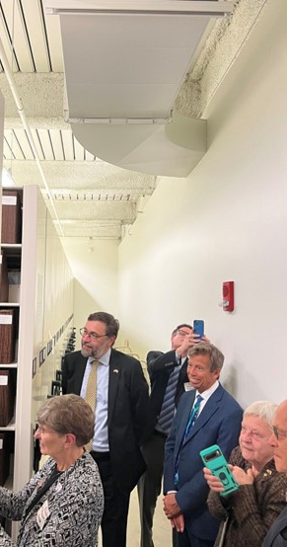
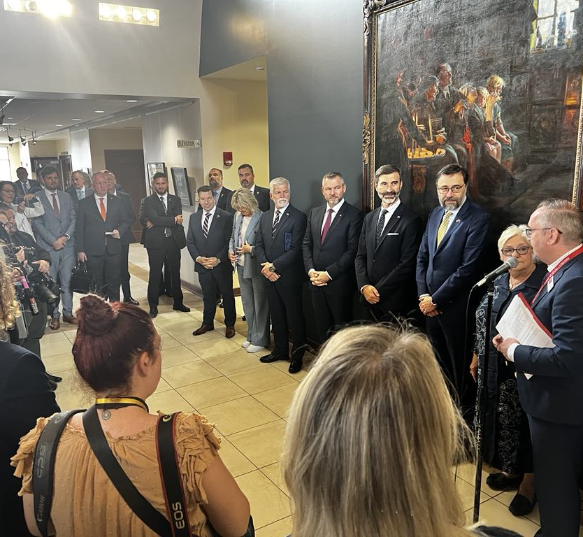
Jankola Library Acquision (Sisters of Saints Cyril and Methodius, Danville, PA)
NCSML sa stará o slovenské kultúrne dedičstvo a je kultúrnym centrom slovenských záujmov v USA
Smithsonian Affiliate
&
AAM Accreditation

Slide 15

Národné české a slovenské múzeum a knižnica v Cedar Rapids

Slide 16
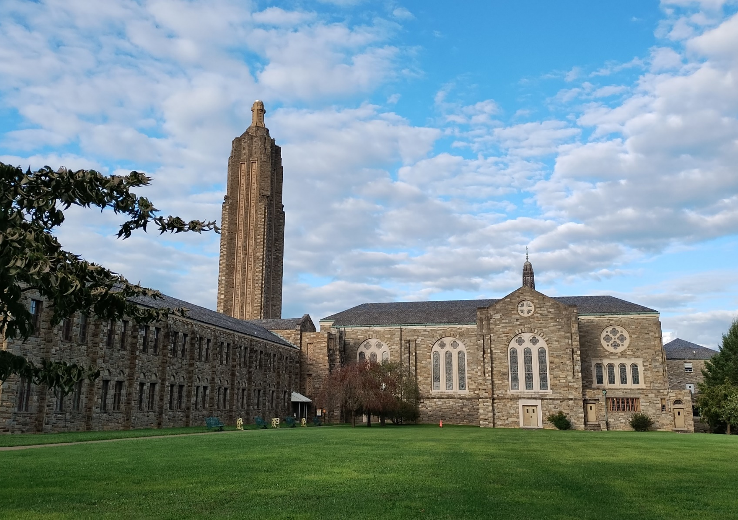

Slide 17
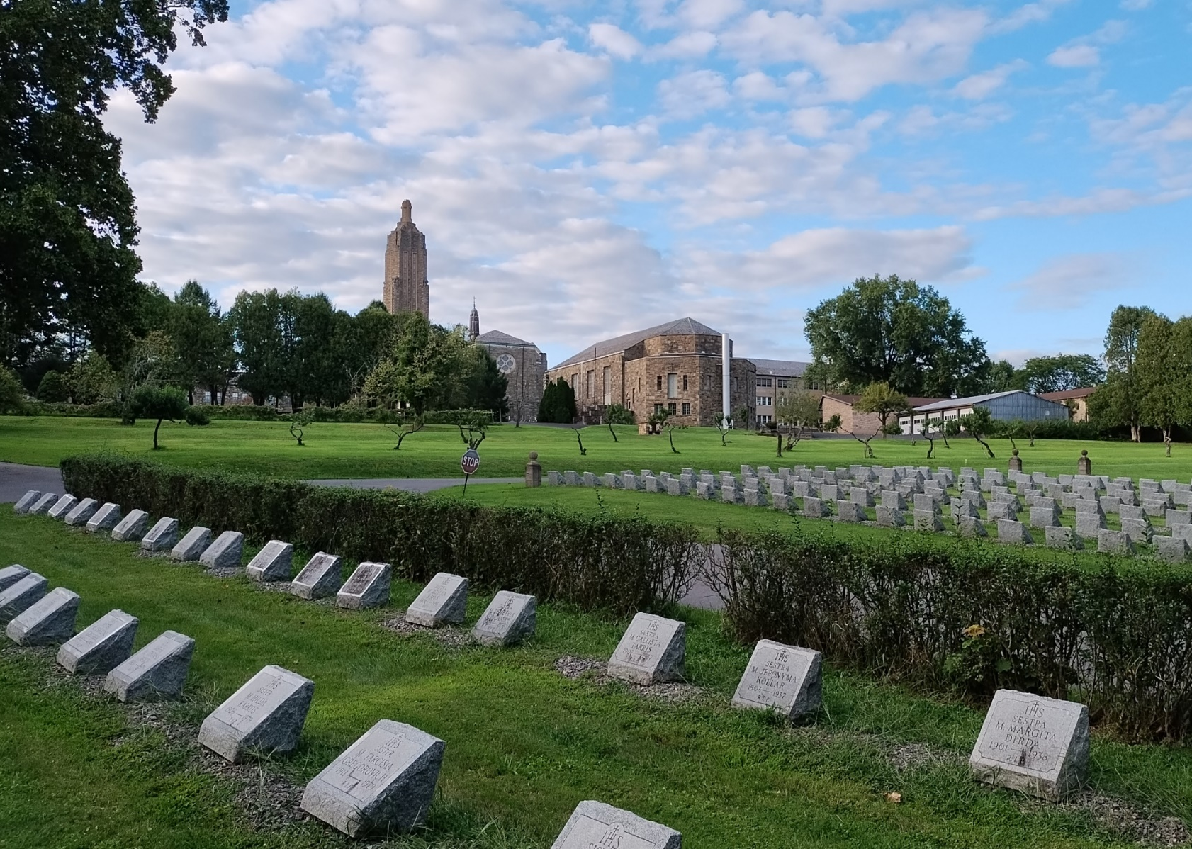

Slide 20
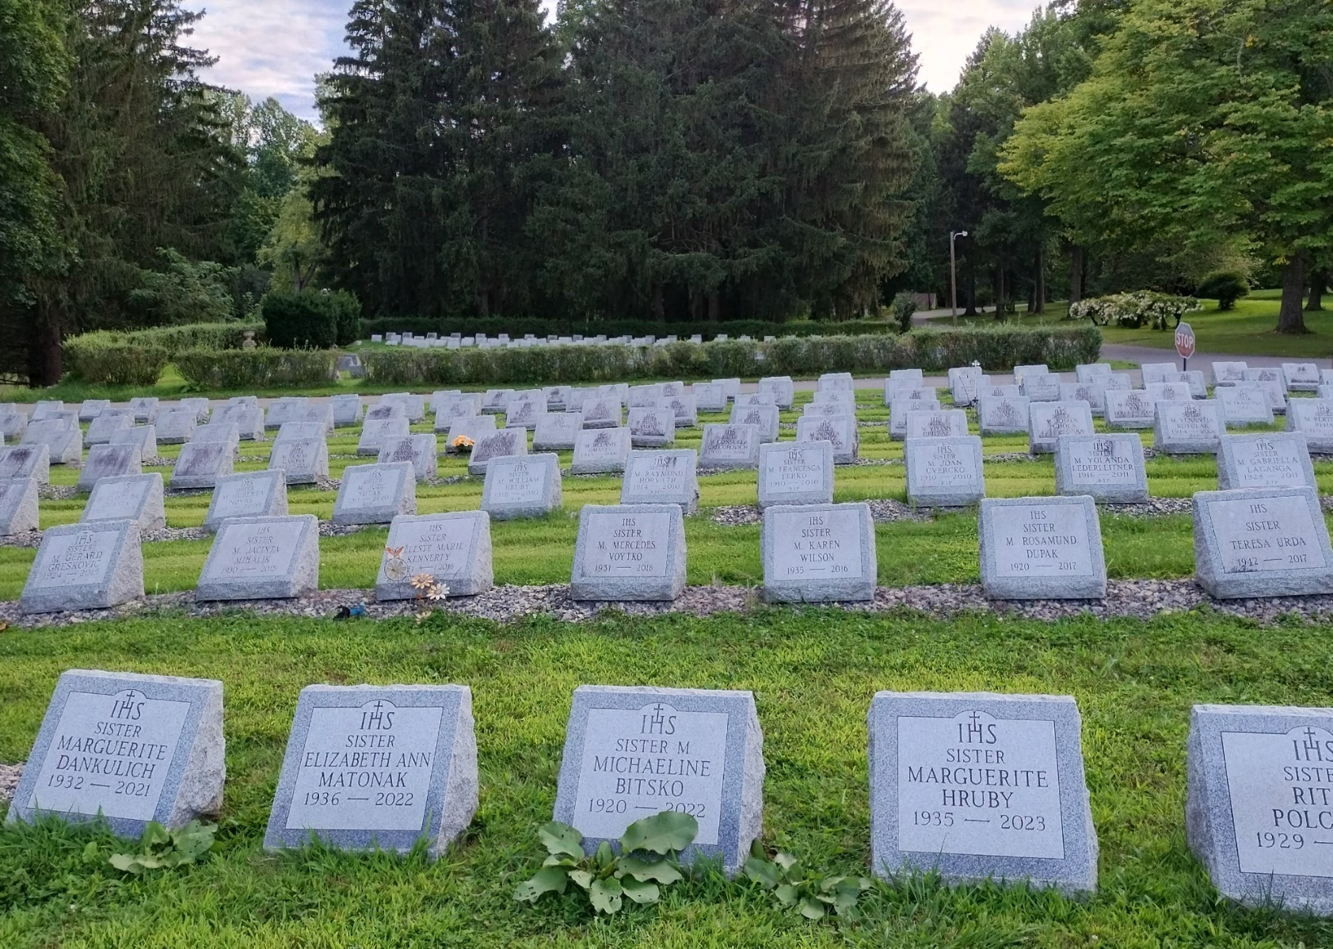

Slide 21
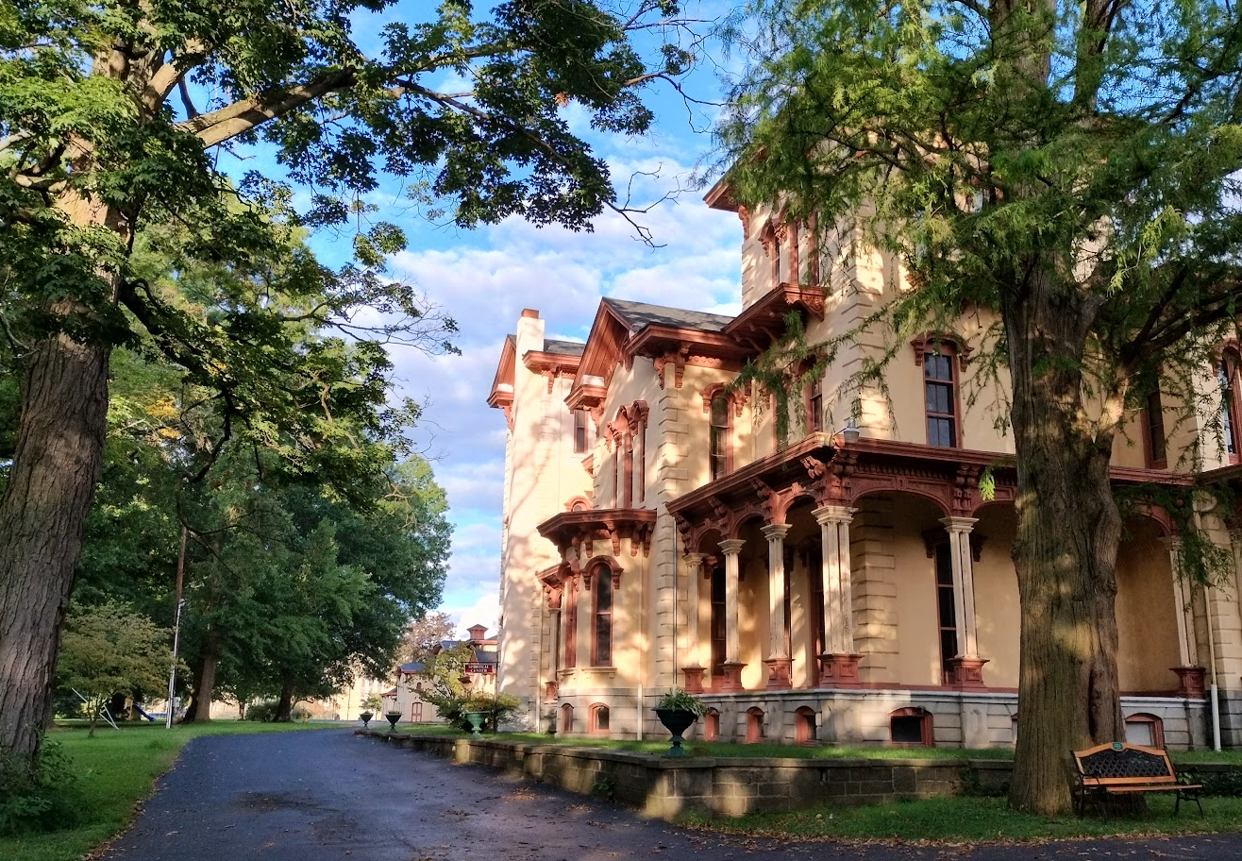

Slide 23
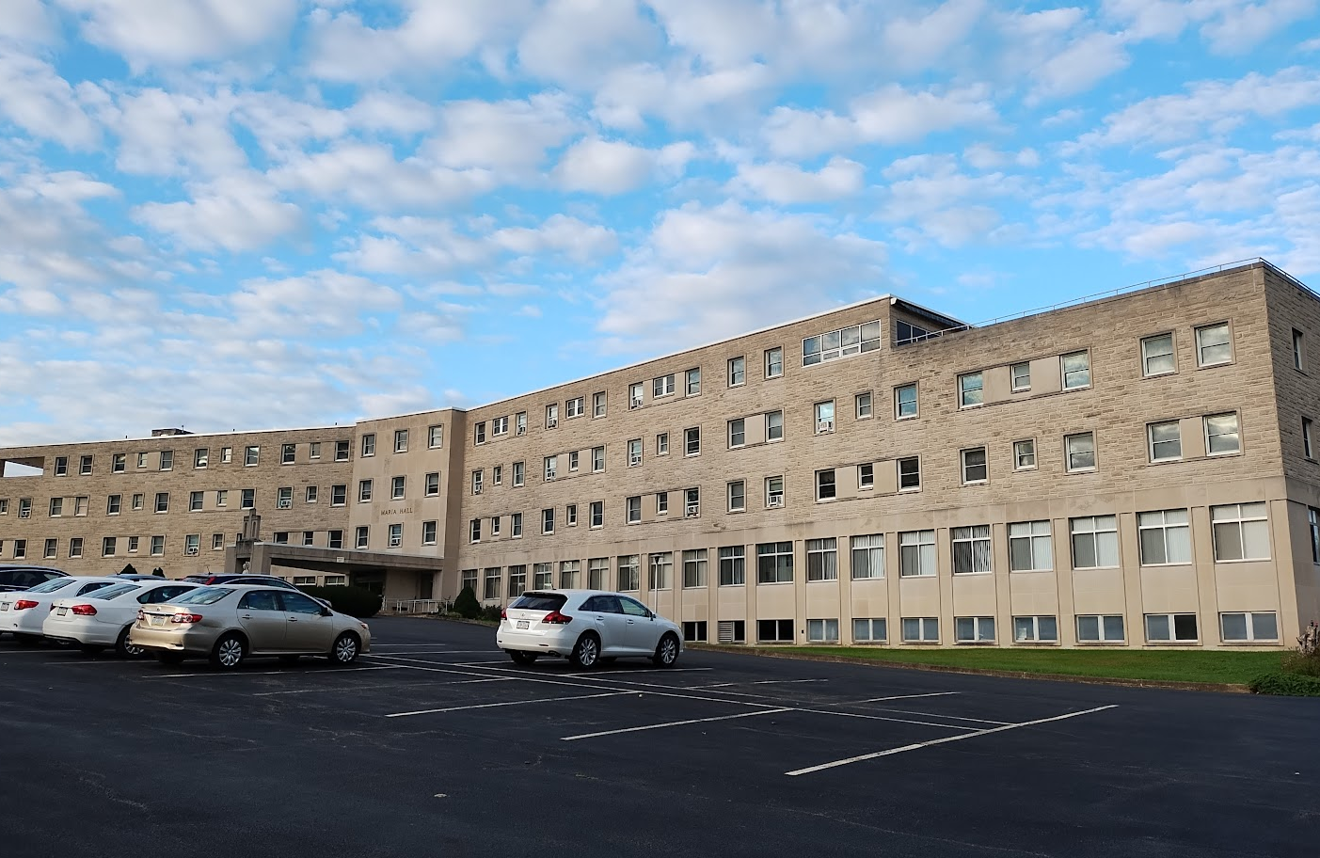

Slide 25
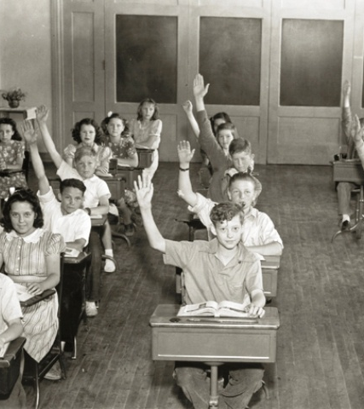
Otázky?

Slide 26


Navštívte nás!
1400 Inspiration Place SW
Cedar Rapids, Iowa
www.NCSML.org
NCSMLTV.com

